Slide 1
Introdução à Álgebra
Pensamento Algébrico

Slide 2
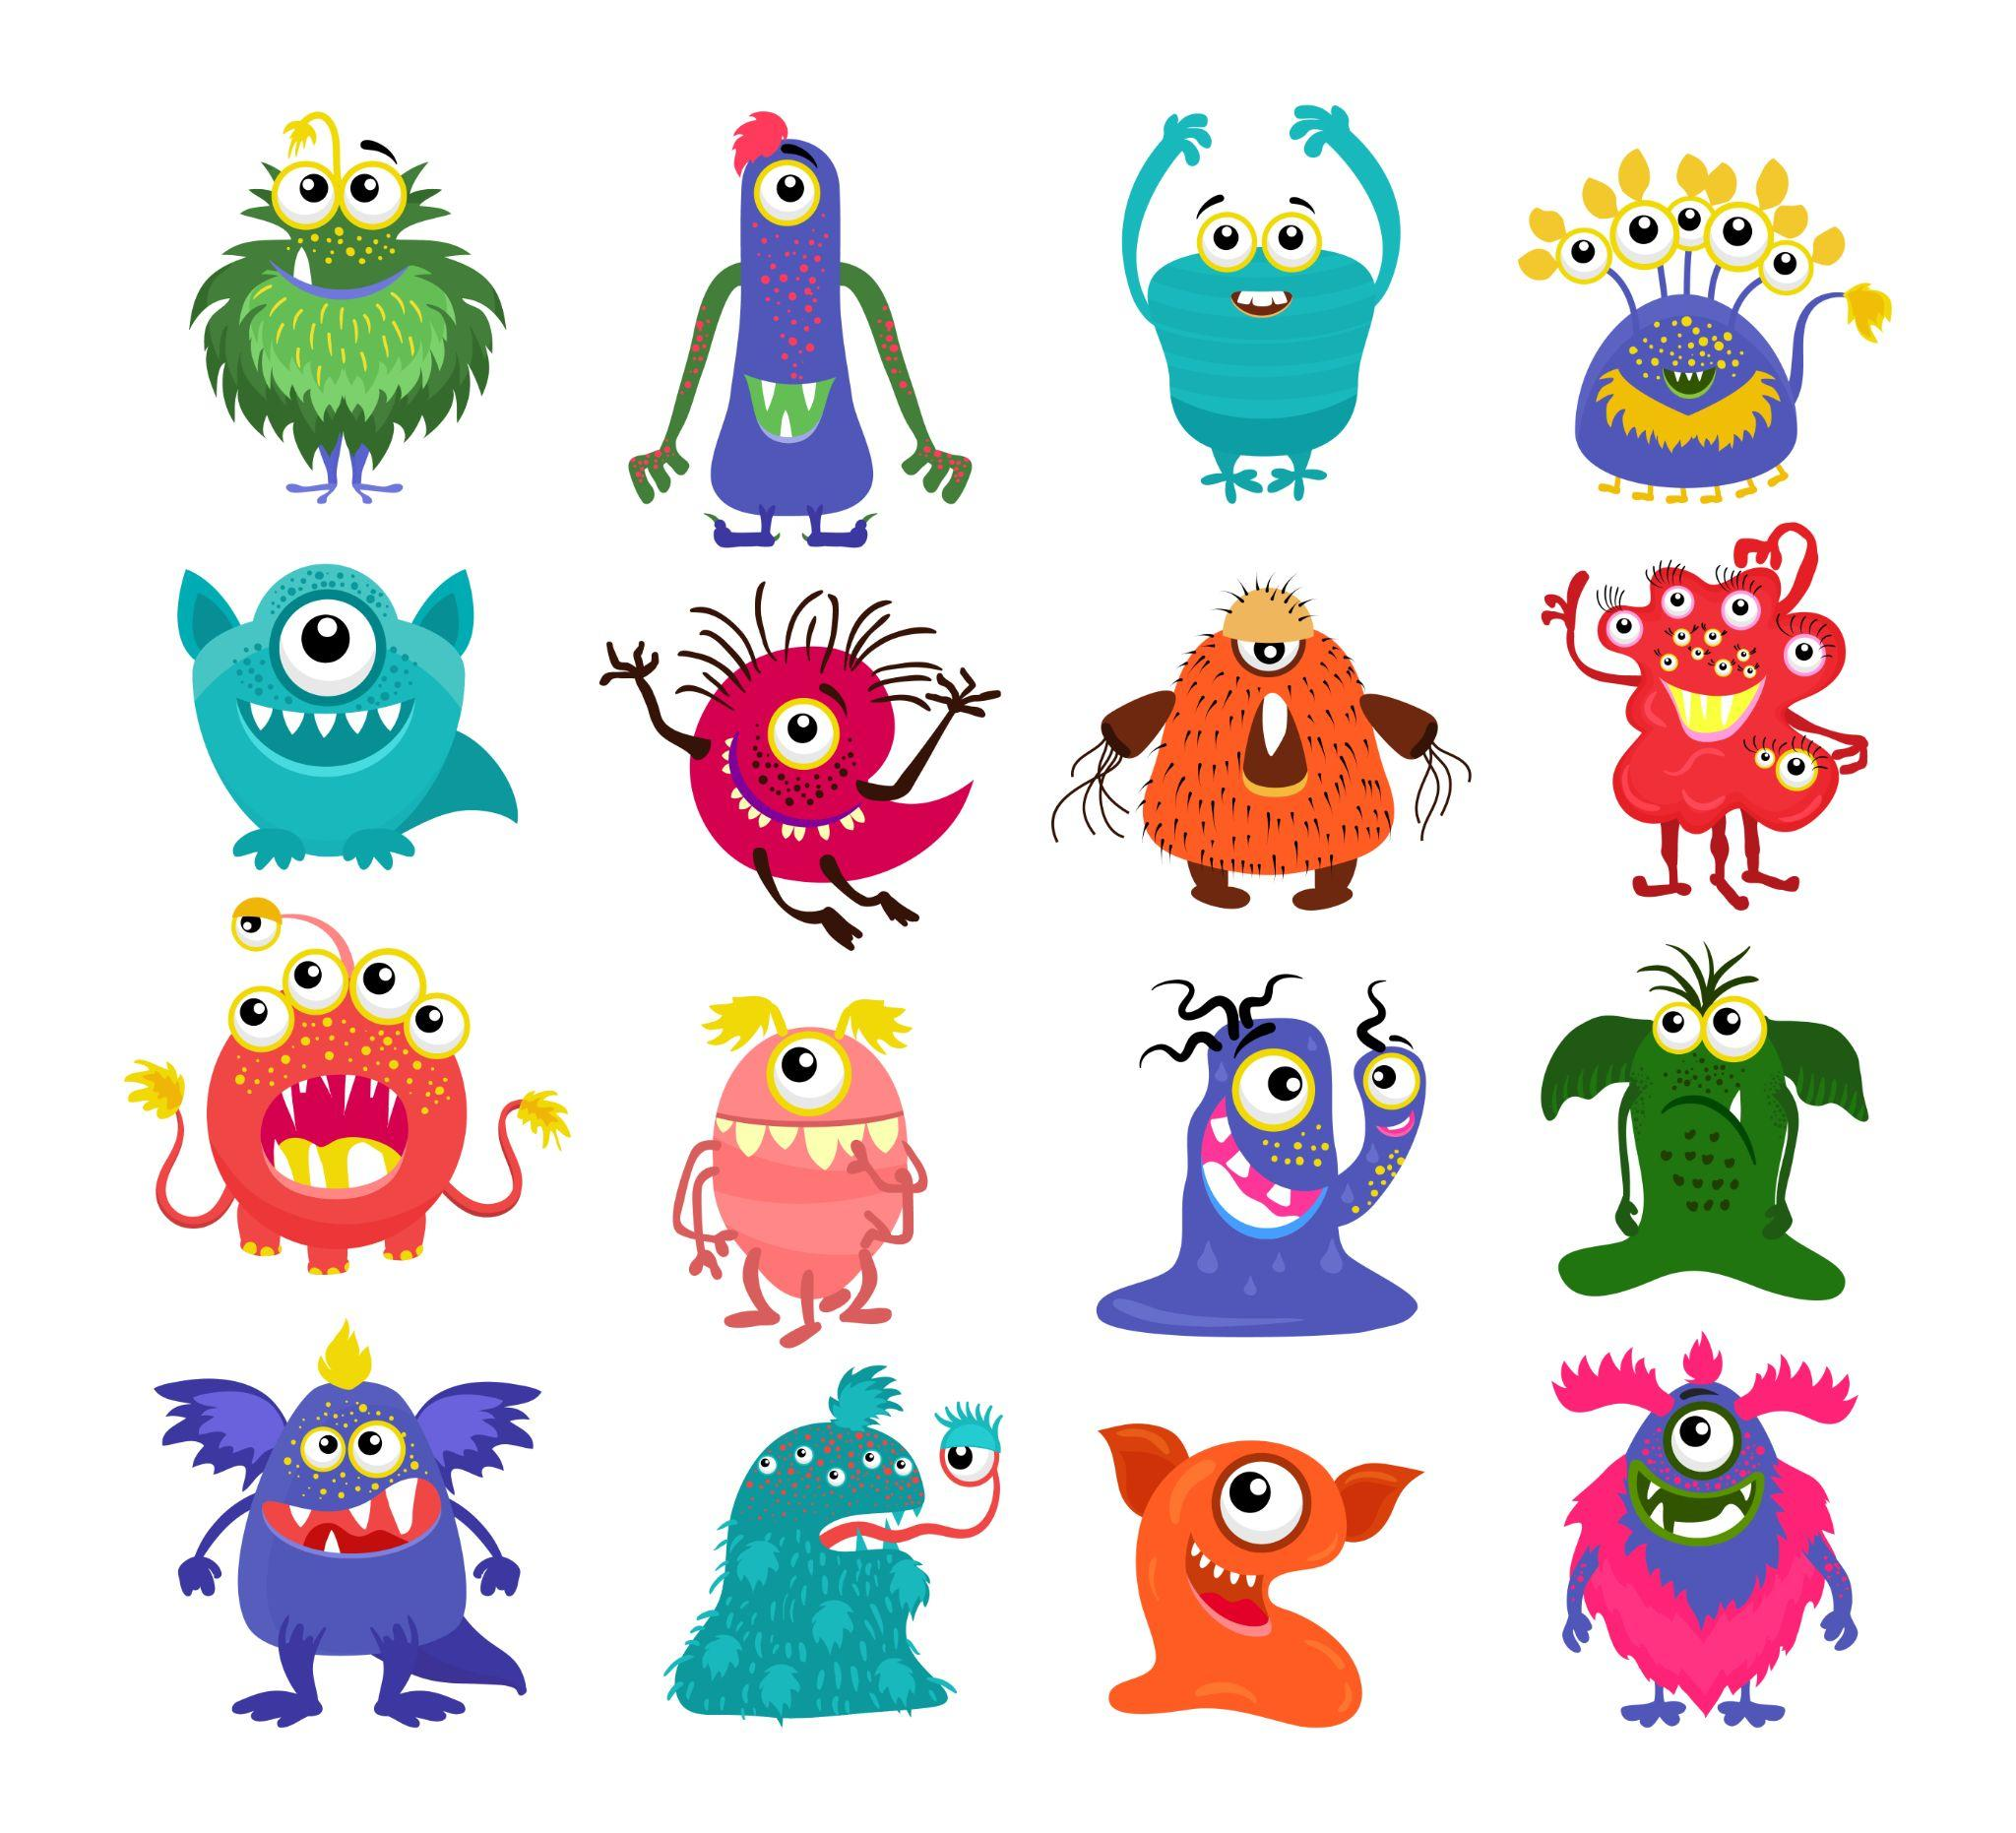
Introdução à Álgebra
Pensamento Algébrico

Slide 4
+ = 12
Qual é o valor numérico do monstrinho?

Slide 5
+ = 12
Qual é o valor numérico do monstrinho?
= 6

Slide 6
+ = 12
Qual é o valor numérico do monstrinho?
= 6
O monstrinho poderia assumir outro valor diferente de 6?

Slide 8
+ + = 15
Qual é o valor numérico do monstrinho?

Slide 9
+ + = 15
Qual é o valor numérico do monstrinho?
= 5

Slide 10
+ + = 15
Qual é o valor numérico do monstrinho?
= 5
O monstrinho poderia assumir outro valor diferente de 5?

Slide 12
+ 7 = 11
Qual é o valor numérico do monstrinho?

Slide 13
+ 7 = 11
Qual é o valor numérico do monstrinho?
= 4

Slide 15
3 = 25
Qual é o valor numérico do monstrinho?
Qual é o valor numérico do monstrinho?

Slide 16
3 = 25
Qual é o valor numérico do monstrinho?
= 28

Slide 18
31 - = 24
Qual é o valor numérico do monstrinho?
Qual é o valor numérico do monstrinho?

Slide 19
31 - = 24
Qual é o valor numérico do monstrinho?
Qual é o valor numérico do monstrinho?
= 7

Slide 21
x 6 = 24
Qual é o valor numérico do monstrinho?
Qual é o valor numérico do monstrinho?

Slide 22
x 6 = 24
Qual é o valor numérico do monstrinho?
Qual é o valor numérico do monstrinho?
= 4

Slide 24
÷ 5 = 10
Qual é o valor numérico do monstrinho?
Qual é o valor numérico do monstrinho?

Slide 25
÷ 5 = 10
Qual é o valor numérico do monstrinho?
Qual é o valor numérico do monstrinho?
= 50

Slide 26
Esse é o Xonival! Se ao invés de usarmos a imagem dele, colocássemos a inicial do seu nome, mudaria algo?

Slide 27
+ 5 = 15

Slide 28
+ 5 = 15

Slide 29
+ 5 = 15
X + 5 = 15

Slide 30
+ 5 = 15
X + 5 = 15
Qual é o valor numérico do monstrinho e da inicial do seu nome?

Slide 31
+ 5 = 15
X + 5 = 15
Qual é o valor numérico do monstrinho e da inicial do seu nome?
= 10
X = 10

Slide 32
Para não termos o trabalho de desenhar os monstrinhos todas as vezes que tivermos um valor desconhecido, podemos utilizar as letras para fazer essa representação.
Pensamento Algébrico

Slide 33
Para não termos o trabalho de desenhar os monstrinhos todas as vezes que tivermos um valor desconhecido, podemos utilizar as letras para fazer essa representação.
Pensamento Algébrico
x + 3 = 5

Slide 34
Para não termos o trabalho de desenhar os monstrinhos todas as vezes que tivermos um valor desconhecido, podemos utilizar as letras para fazer essa representação.
Pensamento Algébrico
x + 3 = 5
x = 2

Slide 35
Para não termos o trabalho de desenhar os monstrinhos todas as vezes que tivermos um valor desconhecido, podemos utilizar as letras para fazer essa representação.
Pensamento Algébrico
x + 3 = 5
x = 2
9 - d = 2

Slide 36
Para não termos o trabalho de desenhar os monstrinhos todas as vezes que tivermos um valor desconhecido, podemos utilizar as letras para fazer essa representação.
Pensamento Algébrico
x + 3 = 5
x = 2
9 - d = 2
d = 7

Slide 37
Para não termos o trabalho de desenhar os monstrinhos todas as vezes que tivermos um valor desconhecido, podemos utilizar as letras para fazer essa representação.
Pensamento Algébrico
x + 3 = 5
x = 2
2 . a = 6
9 - d = 2
d = 7

Slide 38
Para não termos o trabalho de desenhar os monstrinhos todas as vezes que tivermos um valor desconhecido, podemos utilizar as letras para fazer essa representação.
Pensamento Algébrico
x + 3 = 5
x = 2
2 . a = 6
a = 3
9 - d = 2
d = 7

Slide 39
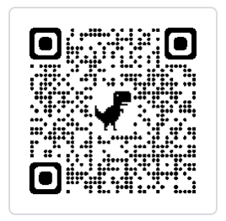
Agora é com vocês! Acessem o link do QR Code abaixo e tentem resolver o desafio “Promoção Imperdível”!
www.geogebra.org/m/ztefadvz

Slide 40
Introdução à Álgebra
Pensamento Algébrico

Slide 41


Autores
Aniura Milanés Barrientos,
Bianca Silva Andrade,
Carmen Rosa Giraldo Vergara,
Leandro Augusto Rodrigues Araújo,
Nora Olinda Cabrera Zúñiga,
e Taciany da Silva Pereira Melo.
Imagens disponíveis em:
https://br.freepik.com/vetores-gratis/monstros-conjunto-de-personagem-de-desenho-animado-isolado-no-fundo-branco_13031453.htm

